Slide 1
Algoritmo de búsqueda binaria
Ing. Mario lópez

Slide 2



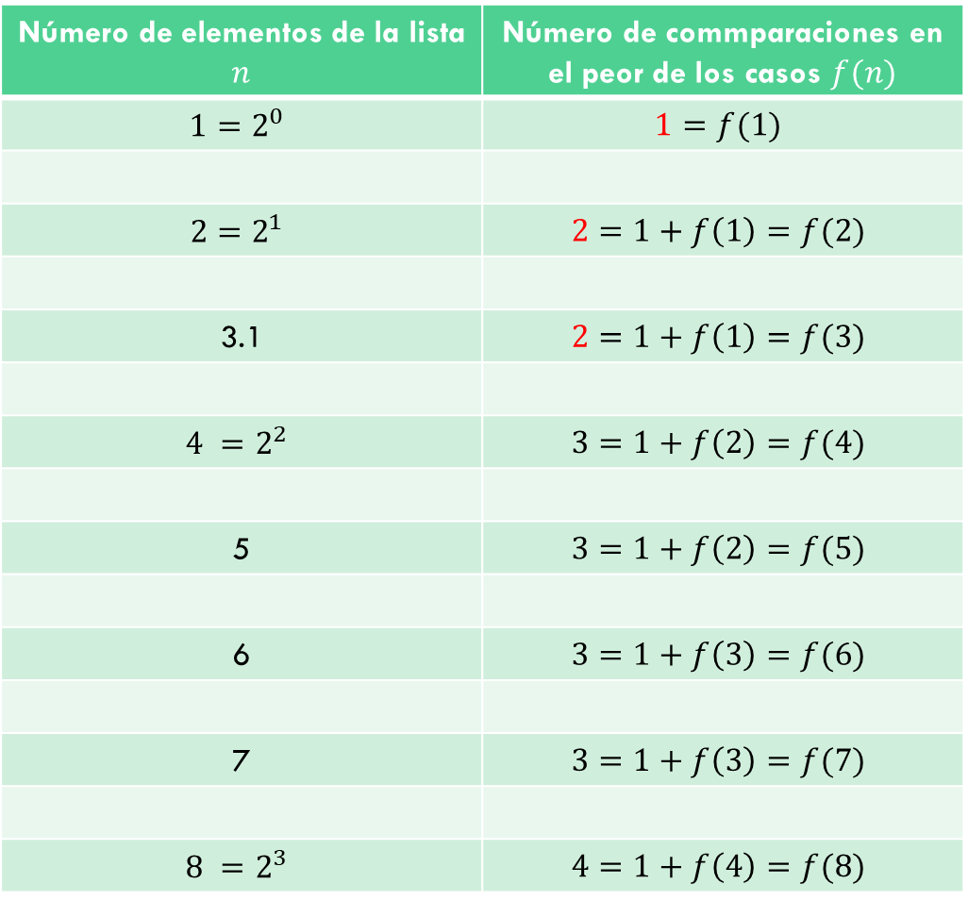












Algoritmo de búsqueda binaria
Sea una lista $A\left[1\right],A\left[2\right],…,A\left[n\right]$ ordenada, tal que $A\left[1\right]≤A\left[2\right]≤…≤A\left[n\right]$
Número de elementos de la lista $n$ | Número de commparaciones en el peor de los casos $f(n)$
$$1=2^{0}$$ | $$1=f(1)$$
$$2=2^{1}$$ | $$2=1+f\left(1\right)=f(2)$$
3.1 | $$2=1+f\left(1\right)=f(3)$$
$$4 =2^{2}$$ | $$3=1+f\left(2\right)=f(4)$$
5 | $$3=1+f\left(2\right)=f(5)$$
6 | $$3=1+f\left(3\right)=f(6)$$
7 | $$3=1+f\left(3\right)=f(7)$$
$$8 =2^{3}$$ | $$4=1+f\left(4\right)=f(8)$$
$$\left\lceil \frac{n}{2}\right\rceil$$
$$1$$
Relación de recurrencia de la función de complejidad en el tiempo:
$$1$$
$$2$$
$$n≥2$$
$$f\left(n\right)=1+f\left(\left\lfloor \frac{n}{2}\right\rfloor \right)$$
$$2$$
$$1$$
$$2$$
$$f\left(1\right)=1$$
$$1$$
$$f(2)$$
Solución:
$$f\left(n\right)=1+\left\lfloor \log_{2}{n}\right\rfloor$$
$$f(2)$$
$$1$$
$$f(2)$$
$$n≥1$$
$$1$$
$$f(3)$$
$$f(3)$$
$$1$$
$$f(3)$$
$$1$$
$$f(4)$$

